Slide 1
ARTE CINÉTICO
Se mueven, tambalean, destellan, para contemplarlo bien, debemos movernos a su alrededor. de Martha Boto, realizada en 1971

Slide 2
El arte cinético es una corriente artística, principalmente pictórica, basada en el movimiento. Las obras cinéticas están dotadas de movimiento real, juegan con efectos ópticos que lo simulan o incluso provocan que sea el propio espectador el que se mueva para experimentar con sus distintas interpretaciones.

Slide 3
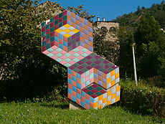
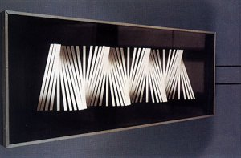
Julio Le Parc. Acrílico sobre lienzo. 1959
Obra de Vasarely expuesta en Hungría.
Curvas a partir de derechas, Julio Le Parc 1960

